Slide 1




한국 보안 규제에 맞춘
망 분리 AWS 인프라 구현
Team. MMR
곽노태 김보연 김요엘 김용진 김유혁

Slide 2
목차
1.개요
1-1. 팀원 소개
1-2. 주제선정 과정
1-3. 최근 이슈 및 보고
1-4. 무엇을 할 것인가?
2.연구 방법
3.구현 설명
4.결과 및 결론

Slide 3

목차
1.개요
1-1. 팀원 소개
1-2. 주제선정 과정
1-3. 최근 이슈 및 보고
1-4. 무엇을 할 것인가?
김보연

Slide 4
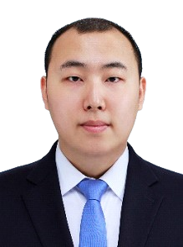
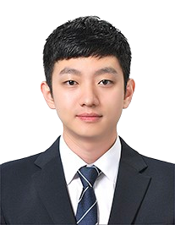
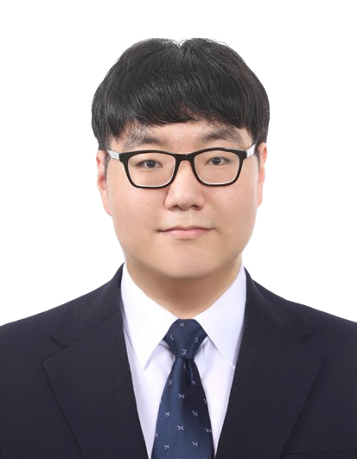



개요-팀원 소개
1
2
3
4
5
MMR 조장
MMR 팀원
MMR 팀원
MMR 팀원
MMR 팀원
곽노태
김요엘
김보연
김용진
김유혁
총괄 지휘
인프라 구현
회의 주도
PPT 제작
아키텍처 제작
구현 테스트
자료 조사
3Tier 환경 구현
자료조사
3Tier 환경 구현
인프라 구현
보안 환경 설정

Slide 5
개요-팀원 소개
1
2
3
4
5
MMR 조장
MMR 팀원
MMR 팀원
MMR 팀원
MMR 팀원
곽노태
김요엘
김보연
김용진
김유혁
총괄 지휘
인프라 구현
회의 주도
PPT 제작
아키텍처 제작
구현 테스트
자료 조사
3Tier 환경 구현
자료조사
3Tier 환경 구현
인프라 구현
보안 환경 설정

Slide 6
개요-팀원 소개
1
2
3
4
5
MMR 조장
MMR 팀원
MMR 팀원
MMR 팀원
MMR 팀원
곽노태
김요엘
김보연
김용진
김유혁
총괄 지휘
인프라 구현
회의 주도
PPT 제작
아키텍처 제작
구현 테스트
자료 조사
3Tier 환경 구현
자료조사
3Tier 환경 구현
인프라 구현
보안 환경 설정

Slide 7
개요-팀원 소개
MMR 팀원
1
2
3
4
5
MMR 조장
MMR 팀원
MMR 팀원
MMR 팀원
MMR 팀원
곽노태
김요엘
김보연
김용진
김유혁
총괄 지휘
인프라 구현
회의 주도
PPT 제작
아키텍처 제작
구현 테스트
자료 조사
3Tier 환경 구현
자료조사
3Tier 환경 구현
인프라 구현
보안 환경 설정

Slide 8
개요-팀원 소개
1
2
3
4
5
MMR 조장
MMR 팀원
MMR 팀원
MMR 팀원
MMR 팀원
곽노태
김요엘
김보연
김용진
김유혁
총괄 지휘
인프라 구현
회의 주도
PPT 제작
아키텍처 제작
구현 테스트
자료 조사
3Tier 환경 구현
자료조사
3Tier 환경 구현
인프라 구현
보안 환경 설정

Slide 9
개요-팀원 소개
1
2
3
4
5
MMR 조장
MMR 팀원
MMR 팀원
MMR 팀원
MMR 팀원
곽노태
김요엘
김보연
김용진
김유혁
총괄 지휘
인프라 구현
회의 주도
PPT 제작
아키텍처 제작
구현 테스트
자료 조사
3Tier 환경 구현
자료조사
3Tier 환경 구현
인프라 구현
보안 환경 설정

Slide 10




개요
주제 선정 과정
최근 이슈/니즈
파악
아이디어 구상
클라우드 구현
발 표

Slide 11
개요
주제 선정 과정
최근 이슈/니즈
파악
아이디어 구상
클라우드 구현
발 표

Slide 12
개요
주제 선정 과정
최근 이슈/니즈
파악
아이디어 구상
클라우드 구현
발 표

Slide 13
개요
주제 선정 과정
최근 이슈/니즈
파악
아이디어 구상
클라우드 구현
발 표

Slide 14
개요
주제 선정 과정
최근 이슈/니즈
파악
아이디어 구상
클라우드 구현
발 표
5월 20일 ~ 24일
5월 27일 ~ 31일
6월 03일 ~ 07일
6월 21일

Slide 15

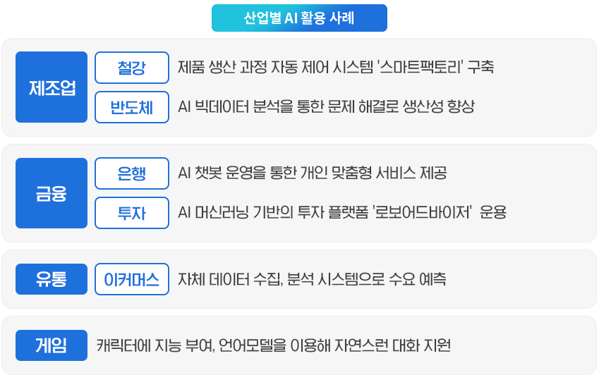
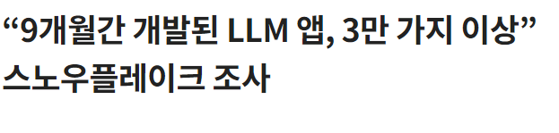
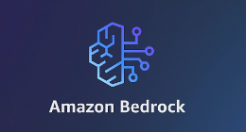
개요
지금 이 시간에도 계속해서 발전하고 있다.

Slide 16
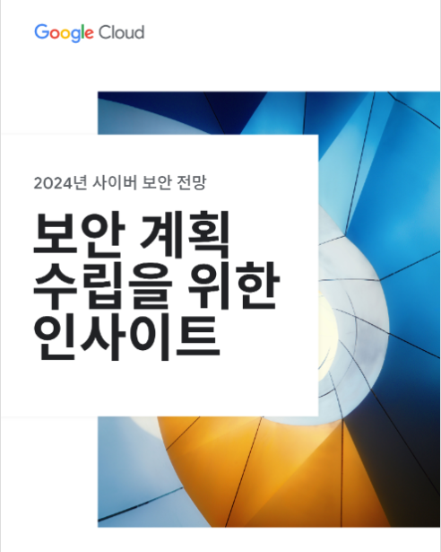
개요- 주요 보고서
2024 보안 보고서

Slide 17
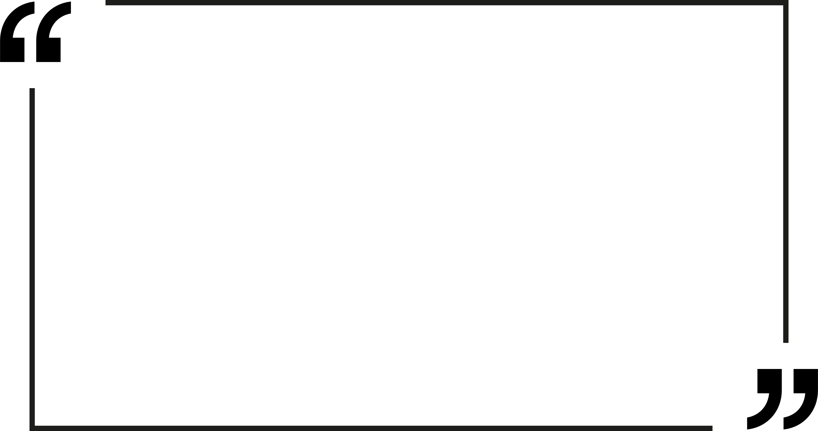
개요- 주요 보고서
2024 보안 보고서
Google
IT환경 위협의 빈도 수와 공격 정교함 부분에서
모두 증가하고 있는 것을 확인했다.
공격자의 서버 취약점 발견과 착취 시간이
빠르게 감소하고 있는 것을 확인했다.
H1 2024 Threat Horizons Report 中

Slide 18


개요- 주요 보고서
공격자들의 침입 속도는 평균 84분에서
62분으로 감소, 가장 빠른 공격은 2분 7초이다.
클라우드 침입은 75%, 집중 공격 사례는 전년 대비 110%증가했다.
CrowdStrike 2024 Global Threat Report 中

Slide 19
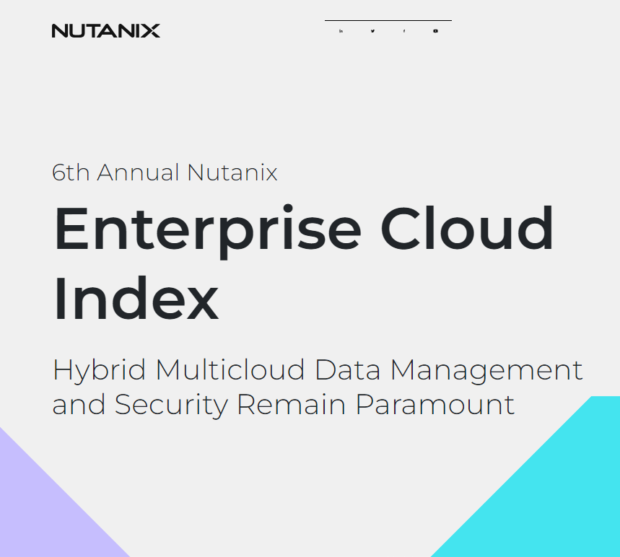

개요- 주요 보고서
랜섬웨어 방어는 가장 먼저 고려되는 사안이며
2024에도 계속돼 기업에 실존적인 위협으로 남을
것이다.
‘엔터프라이즈 클라우드 인덱스’ 보고서 中
H1 2024 Threat Horizons Report 中

Slide 20
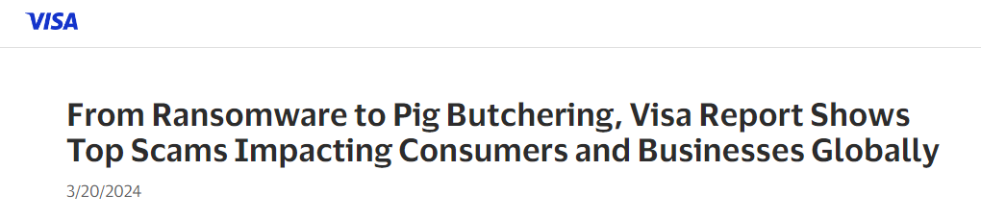

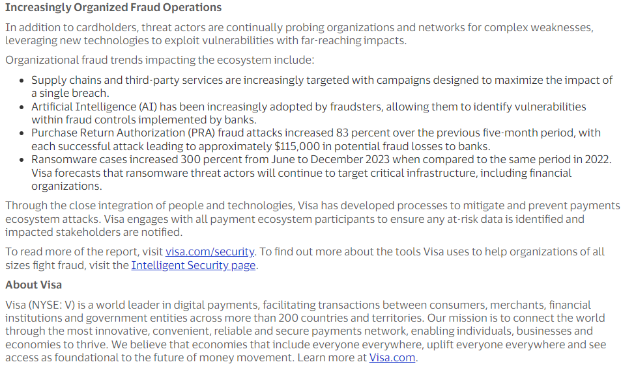
개요- 주요 보고서
AI 챗봇으로 민감한 정보를 훔치기 위한
악성 코드 조작에 점점 더 많이 사용되고 있다.
LLM을 우회해 악의적인 응답을 생성하므로
사용에 경계해야한다.
Spring 2024 Threats Report 中
H1 2024 Threat Horizons Report 中

Slide 21





개요- 주요 보고서
2024 피싱 현황 보고서
-한국-
편리함 43%
일본 34%
다급함 24%
한국 31%
72%
시간절약 43%
기타 35%
보안에 취약한 행동의 이유
BEC(Business Email Compromise)
공격 동향
랜섬웨어 감염 증가율

Slide 22
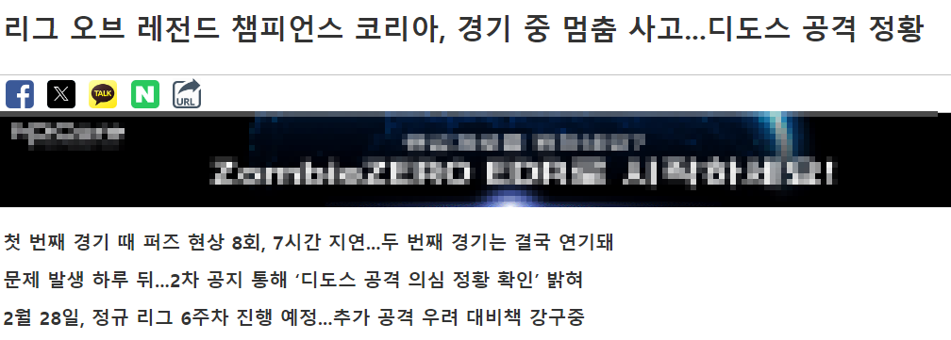
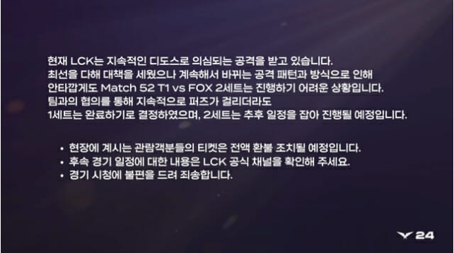
개요- 사이버 공격 피해 사례

Slide 23
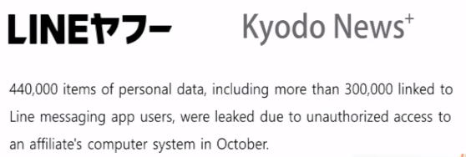

개요- 사이버 공격 피해 사례
2024년 라인 사태
네이버 클라우드 하청 업체 직원 컴퓨터에 악성코드가 감염돼 라인 앱 사용자 30만명을 포함한 44만개의 개인 정보가 유출되었다.
경영권 및 행정지도 문제는 현재까지 진행 중

Slide 24
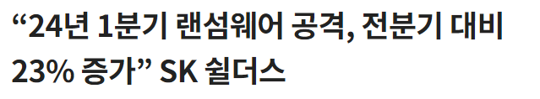
개요- 사이버 공격 피해 사례

Slide 25
개요- 사이버 공격 피해 사례
2023년 1분기 – 933건

Slide 26
개요- 사이버 공격 피해 사례
2023년 1분기 – 933건
2023년 4분기 – 914건

Slide 27
개요- 사이버 공격 피해 사례
2024년 1분기
2023년 1분기 – 933건
0
1
2
3
4
56
7
8
9
0
1
2
3
4
56
7
8
9
0
1
2
3
4
56
7
8
9
0
1
2
3
4
56
7
8
9
,
2023년 4분기 – 914건

Slide 28
개요- 사이버 공격 피해 사례
0
1
2
3
4
56
7
8
9
0
1
2
3
4
56
7
8
9
0
1
2
3
4
56
7
8
9
0
1
2
3
4
56
7
8
9
2024년 1분기
2023년 1분기 – 933건
,
건
2023년 4분기 – 914건

Slide 29
개요- 사이버 공격 피해 사례
랜섬웨어 신고 비율
업종별 랜섬웨어 신고 비율
제조업 36.7%
중소기업 78.1%

Slide 30
개요- 무엇을 할 것인가?
?
?
?
?
?
악성코드 감염이나
외부의 공격에
예방 할 수 있는
방법이 없을까?

Slide 31

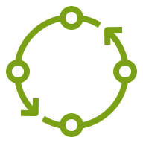
개요- 무엇을 할 것인가?
VPC를 나누면 어떨까?
VPC = 땅

Slide 32
개요- 무엇을 할 것인가?
VPC를 나누면 어떨까?

Slide 33
개요- 무엇을 할 것인가?
VPC를 나누면 어떨까?

Slide 34



개요- 무엇을 할 것인가?
망
분
리

Slide 35
개요- 무엇을 할 것인가?
망
분
리
상대적으로 높음
보안
설정에 따라 다름
고가
비용
물리보다 50% 저렴
상대적으로 낮음
편의
상대적으로 높음
물리적 망분리
논리적 망분리
출처: [보안칼럼] 논리적 망분리가 향후 망분리의 대세가 될 수밖에 없는 이유 - 데일리시큐 (dailysecu.com)

Slide 36
개요- 무엇을 할 것인가?
논리적
망분리

Slide 37
목차
2.구현배경
2-1. 망 분리?
2-2. 왜 망 분리인가?
2-3. 망분리 규제
2-4. 망분리와 AWS

Slide 38







구현 배경
하나의 VPC로 운영할 때 위험한 점
관리자 권한 탈취
서버 데이터 외부 유출
데이터 암호화 및 금전 요구
백업 서버까지 공격해 막대한 지출 및 민감 데이터 유출로 기업 신뢰성을 떨어트린다.

Slide 39
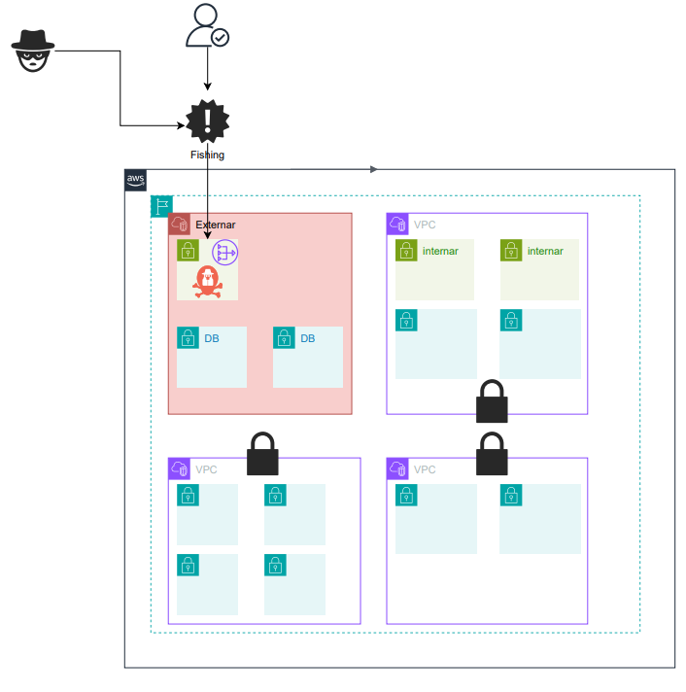
구현 배경
여러 개의 VPC로 운영할 경우
내부망은 외부의 공격에서 비교적 안전하다
완전한 침입 속도를 늦춰 대응할 시간을 벌 수 있다.
중요 데이터는 내부망에 있어 유출될 확률이 적다.

Slide 40
구현 배경
여러 개의 VPC로 운영할 경우
내부망은 외부의 공격에서 비교적 안전하다
완전한 침입 속도를 늦춰 대응할 시간을 벌 수 있다.
중요 데이터는 내부망에 있어 유출될 확률이 적다.

Slide 41
구현 배경
여러 개의 VPC로 운영할 경우
내부망은 외부의 공격에서 비교적 안전하다
완전한 침입 속도를 늦춰 대응할 시간을 벌 수 있다.
중요 데이터는 내부망에 있어 유출될 확률이 적다.

Slide 42
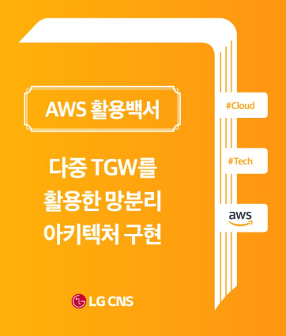

구현 배경-참고 모델
참조 모델 및 규정

Slide 43
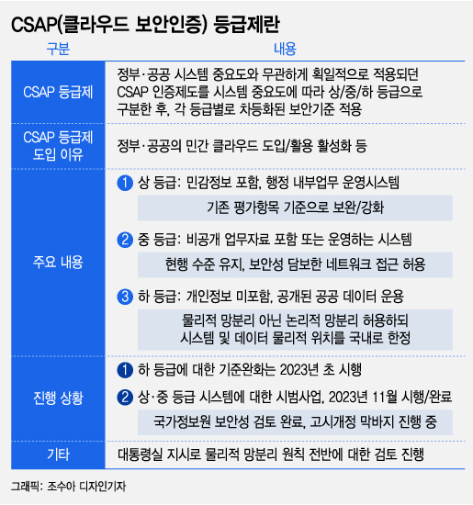
구현 배경-CSAP 규제
논리적 망분리-CSAP(클라우트 보안 인증) 등급제

Slide 44



구현 배경-CSAP 규제
CSAP(클라우드 보안 인증) 등급제
시스템 및 데이터 물리적 위치는
국내
개인정보 미포함

Slide 45
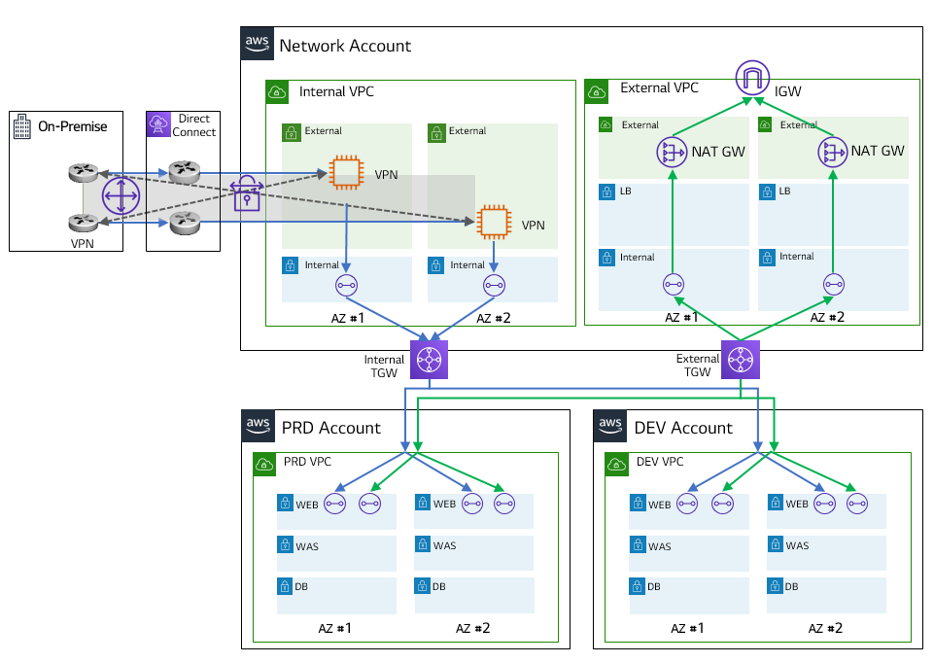
구현 배경-참고 모델
LG CNS 망 분리

Slide 46
구현 배경-참고 모델
LG CNS 망 분리- 아키텍쳐

Slide 47



구현 배경
망 분리와 AWS

Slide 48




구현 배경
망 분리와 AWS
Transit Gateway로 가용성, 관리가 용이하며 여러 VPC를 중앙관리와 프라이빗 연결이 가능하다.
Web Application Firewall(WAF)와 Security Group으로
특정 IP 접속 허용 및 차단이 가능하다.
IAM을 설정해 다른 계정 및 사용자에게 각각 권한을 부여할 수 있다.

Slide 49
구현 배경
망 분리에 활용된 AWS 주요 리소스

Slide 50
구현 배경
망 분리에 활용된 AWS 주요 리소스

Slide 51






구현 배경
망 분리에 활용된 AWS 주요 리소스
AWS Backup
백업 생성 및 저장기간 설정
CloudTrail
로그 및 접근 기록 생성
Transit Gateway
많은 VPC 중앙관리 가능
지정된 IP만 접속 설정
암호화 전송 가능
keyPair
AWS WAF
암호화 통신을 위한 공개키 알고리즘
Rules를 적용해 외부 공격 예방
Amazon S3
기록 보관 및 스토리지 역할

Slide 52
구현 배경- 프로젝트 목표
프로젝트 목표
MAIN
1. 보안 규정에 맞는 AWS 논리적 망 분리 구현 후 동작이 가능한가?
2. 보안 규정에 맞는 AWS 논리적 망 분리 구현 후 관리자가 외부망에서 내부망을
통제할 수 있는가?
SUB
1. 권한 없는 사용자와 권한이 있는 사용자의 접속의 차이가 있는가?
2. 설정한 MFA 인증이 정상적으로 인증되는가?

Slide 53
목차
3. 아키텍쳐
3-1. 아키텍쳐 소개
3-2. 흐름도
3-3. 외부 프로그램

Slide 54
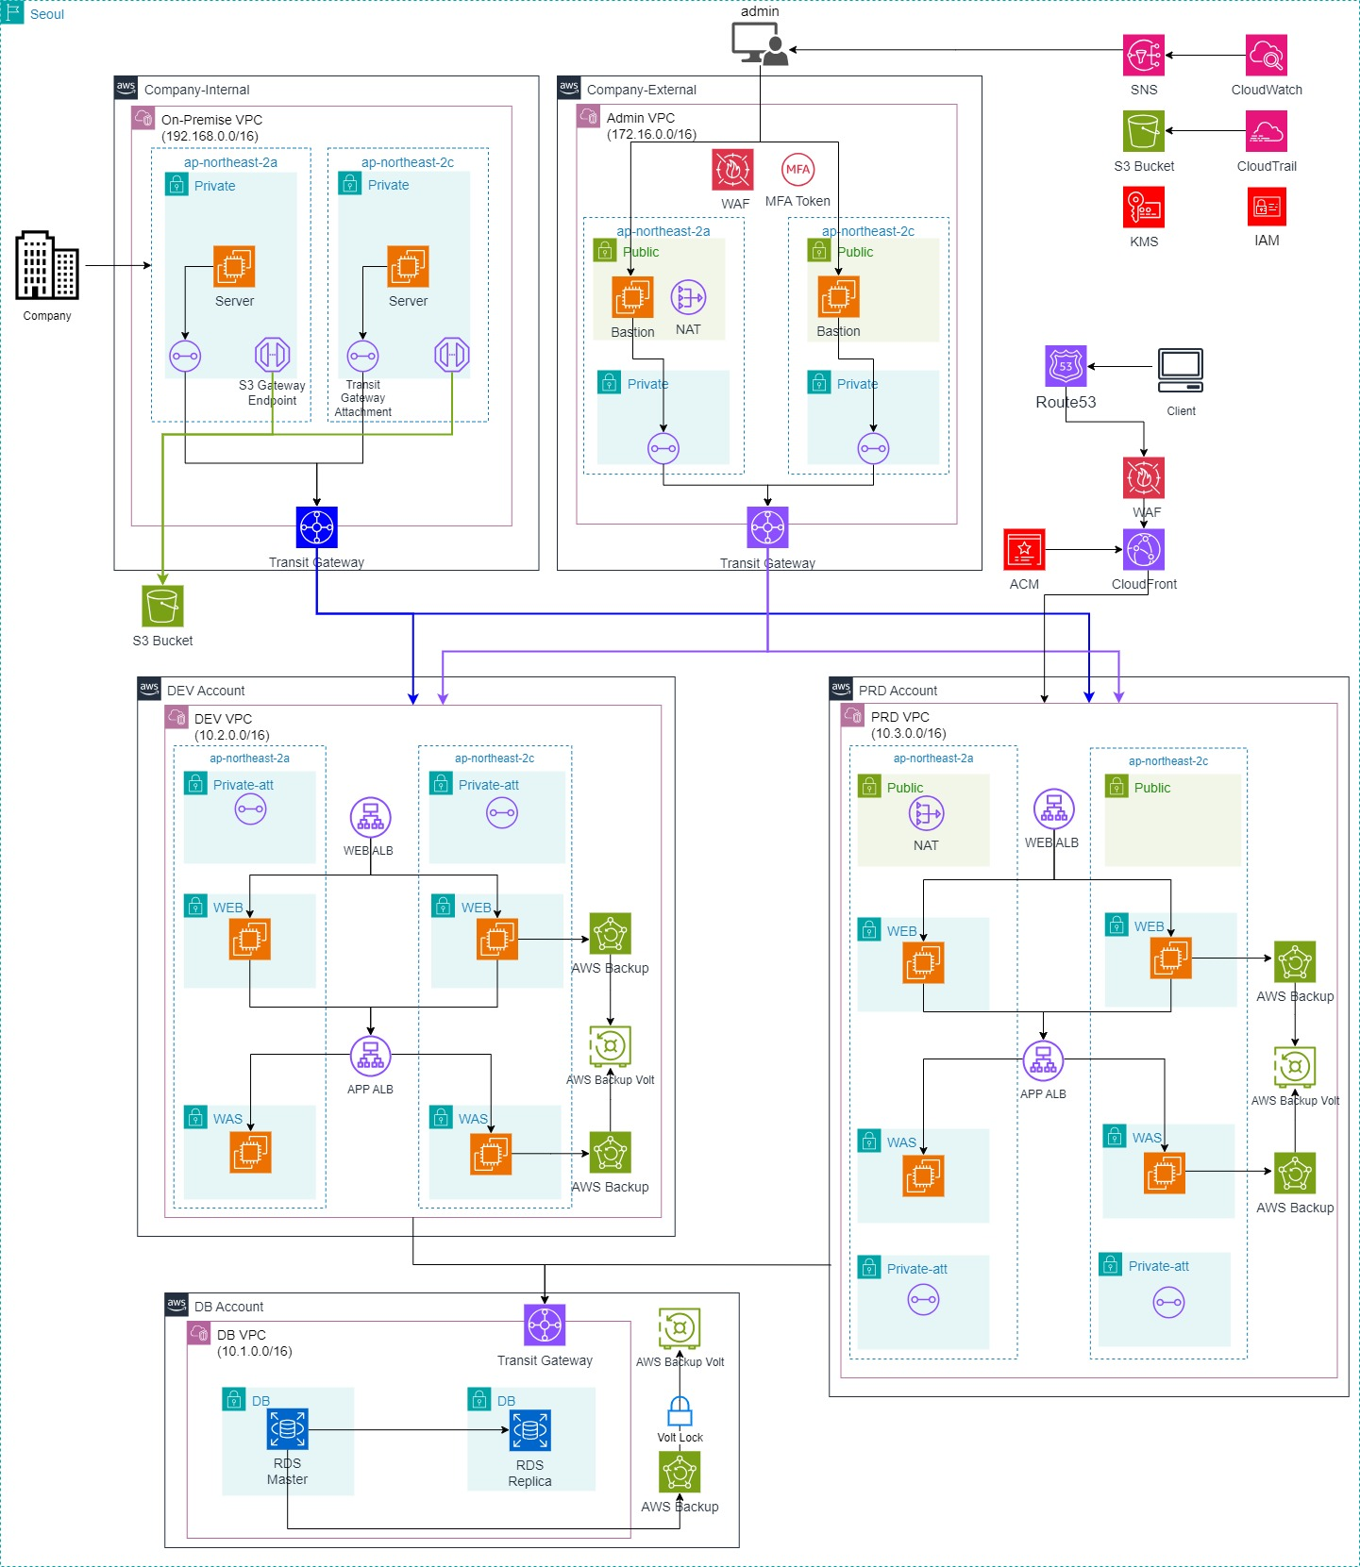
구현 배경
한국 규제 맞춘
아키텍쳐 소개

Slide 55
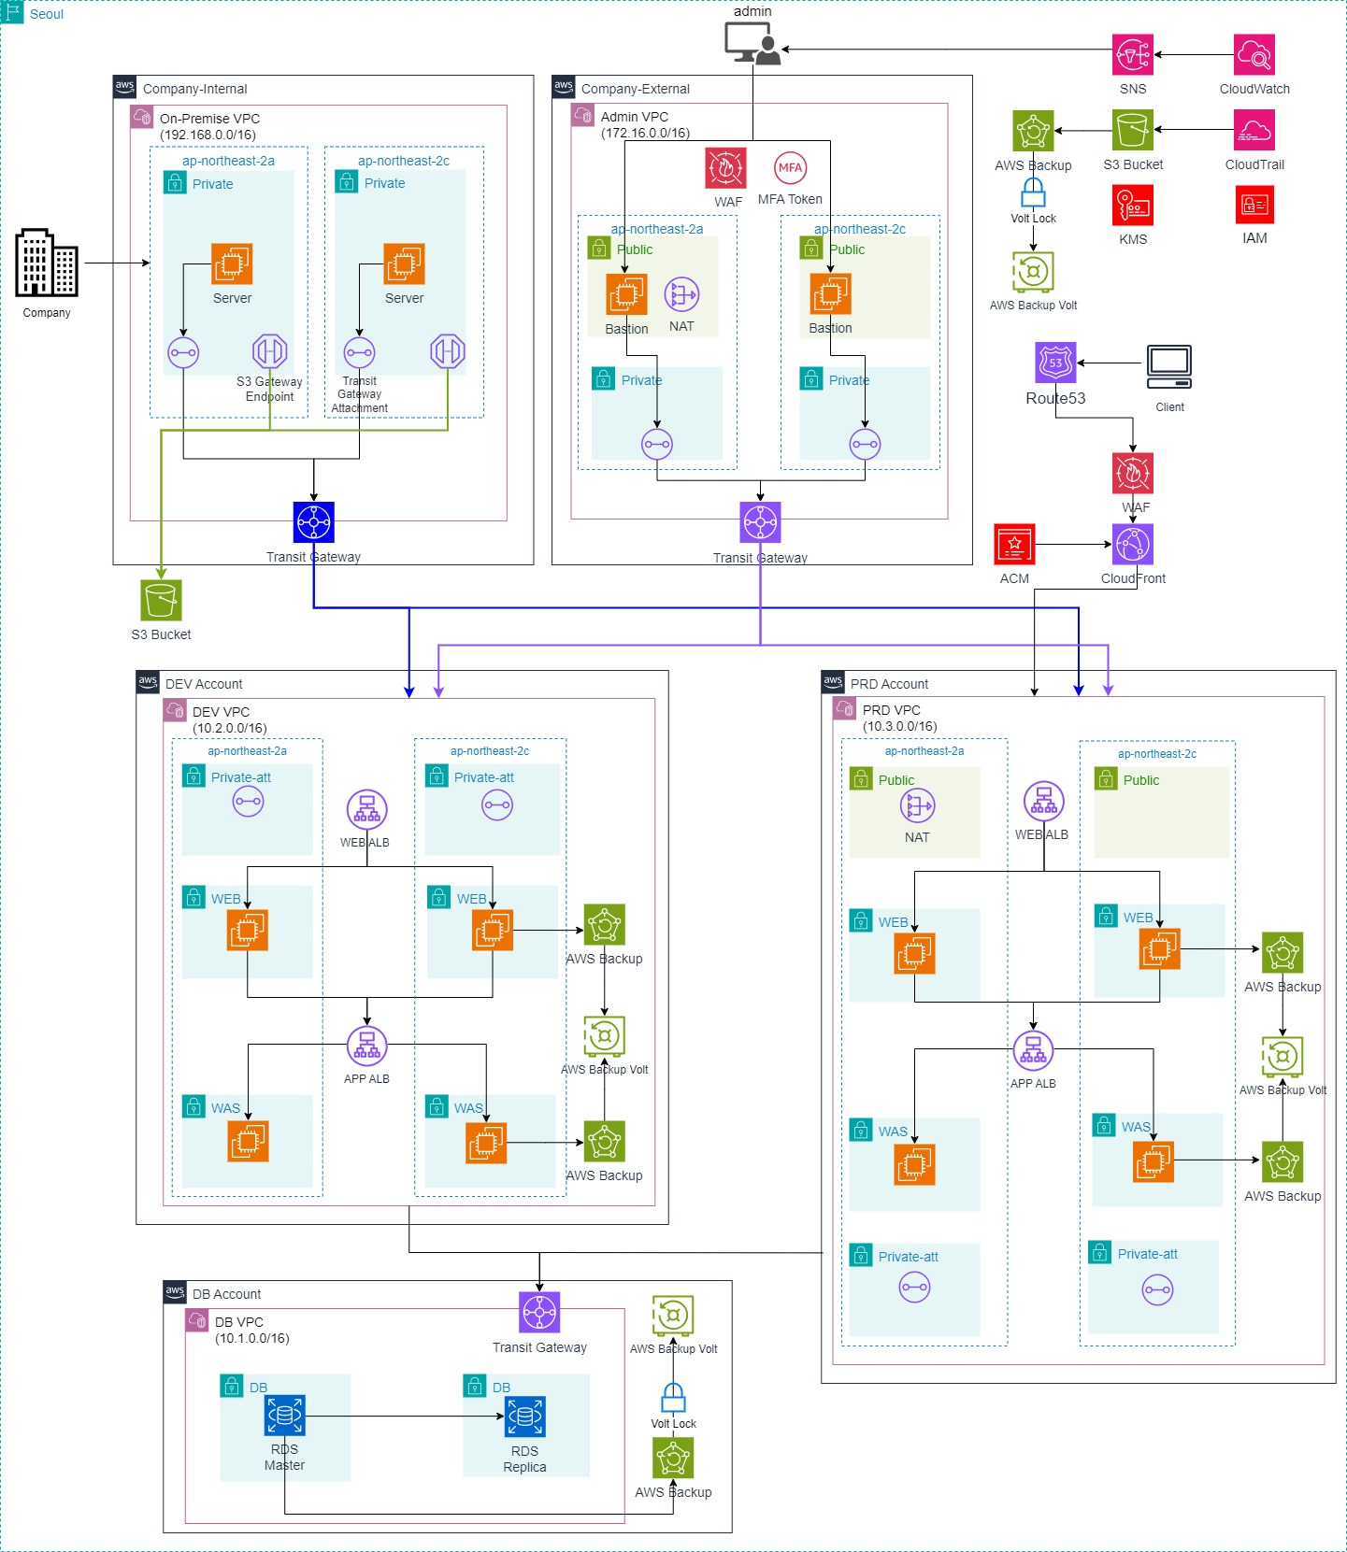
구현 배경
외부망
Admin VPC
CIDR: 172.16.0.0/16
Ec2-instance: Bastion host
TransitGateway로 내부망 접속 및 관리
TransitGateway 연결
– PRD, DB, DEV VPC

Slide 56
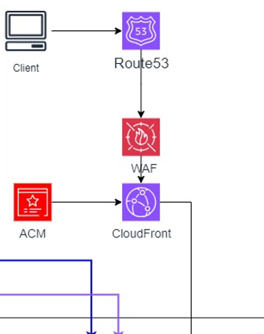
구현 배경
외부망
PRD VPC
CIDR: 10.3.0.0/16
Client와 Admin 함께 사용하는 VPC
DB VPC Replica에게 정보를 받아 클라이언트에게 제공

Slide 57
구현 배경
내부망
On-Premise
CIDR: 192.168.0.0/16
임의의 회사용 VPC 생성
TransitGateway 연결
- DB, DEV, PRD VPC

Slide 58
구현 배경
내부망
DEV VPC
CIDR: 10.2.0.0/16
프라이빗 개발자 작업 환경
허용된 IP만 접속 가능

Slide 59
구현 배경
내부망
Database VPC
CIDR: 10.1.0.0/16
Database를 분리시켜 안전한 저장환경 제공
Volt Lock을 사용해 관리자만 백업 관리
TransitGateway – PRD, DEV VPC
RDS Master에 RDS Replica를 생성해 Client가 Master로 침입해 삭제 및 수정 예방

Slide 60

개요
Relational
Watch
사용 모델: MySQL(8.0.35)
Database
Service
읽기 전용 복제본 생성
암호 설정
AWS Database
자동 업데이트,
쉬운 확장 및 관리

Slide 61
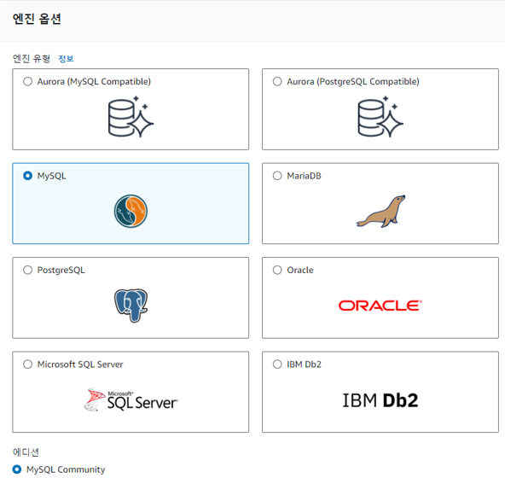
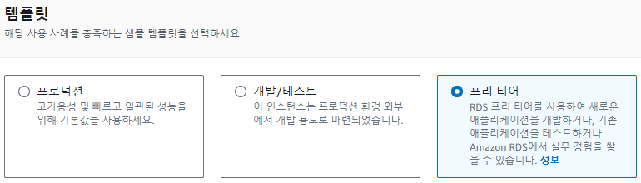
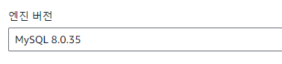
개요
Watch

Slide 62
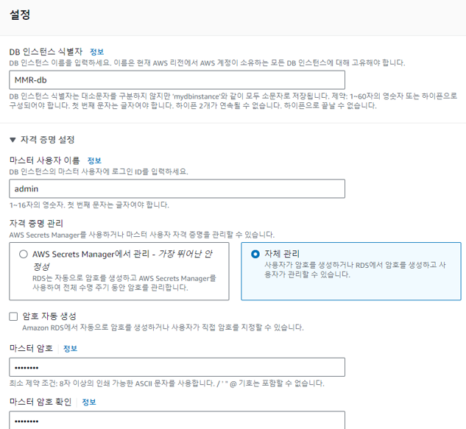
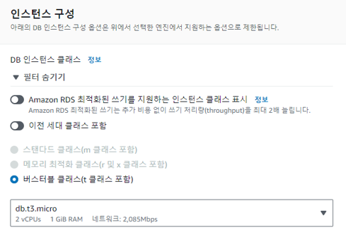
개요
Watch

Slide 63
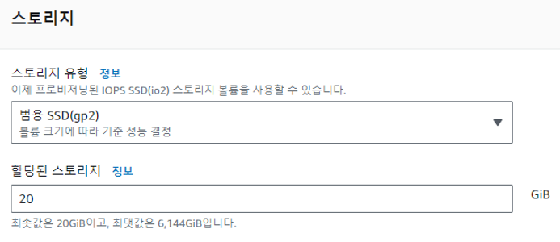
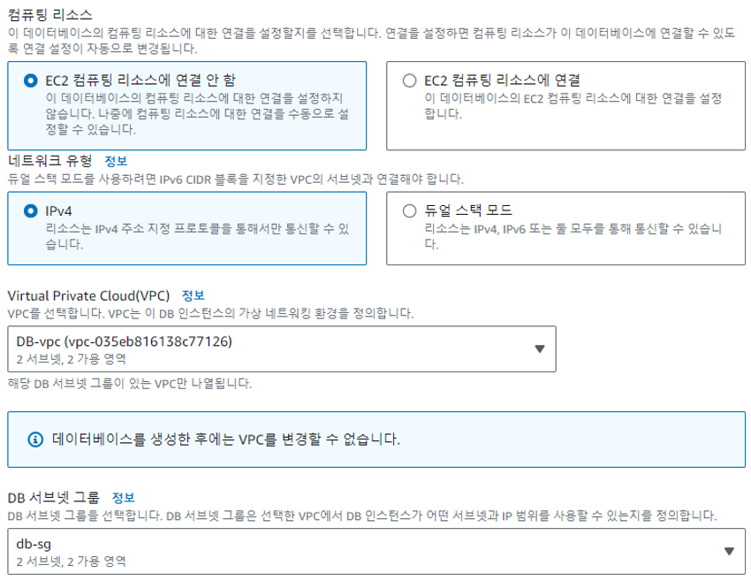
개요
Watch

Slide 64
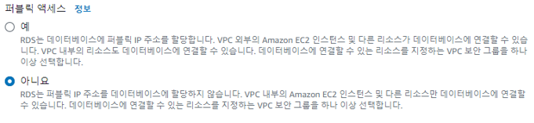
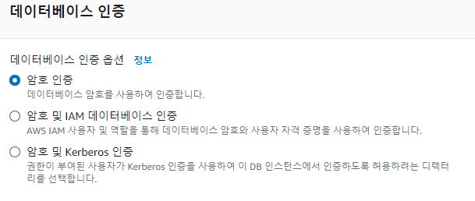
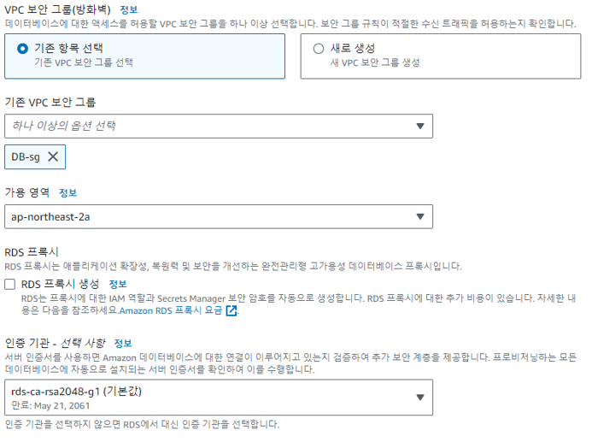
개요
Watch

Slide 65
구현 배경
AWS 리소스
CloudWach
CloudTrail
KMS
IAM
Route53
WAF
ACM

Slide 66
구현 배경
3Teir망분리
아키텍쳐

Slide 67











클라이언트 예상
흐름도
VPC
Public subnet
Public subnet
Application
Load Balancing
WEB
WEB
Amazon EC2
(Web server)
Amazon EC2
(Web server)
Backup Vault
WAS
WAS
Client
Amazon EC2
(App server)
Amazon EC2
(App server)
AWS Backup
DB VPC
DB
DB
Amazon RDS
database(Raed)
Amazon RDS
database(Master)

Slide 68





관리자 예상 흐름도
Bastion Host
Transit Gateway
DEV VPC
PRD VPC
WEB
WEB
WEB
WEB
WAS
WAS
WAS
WAS
DB VPC
DB
DB
Backup Vault
Backup Vault Lock
AWS Backup
RDS-Master
RDS-Replica

Slide 69








구현 방법
외부 프로그램

Slide 70
목차
4.구현 방법
4-1. CSAP 규정
4-2. 주요 리소스

Slide 71
구현 방법
CSAP 논리적 망 분리 규정 – 하 등급
접속기록
생성 및 로그 보관
가상 자원 모니터링
지정된 단말
접근 허용
1
2
3
4
5
6
클라우드 시스템을 위한 관리 , 운영 인력의 물리적 위치는 국내로 한정
계약 종료 시
모든 데이터 삭제,
복구 불가
AWS 로그인
2단계 설정
(OTP 등)

Slide 72
구현 방법
핵심 업무와 관련된
내부 네트워크는
논리적/물리적 분리
로그 기록 생성 시
공식 표준 시각으로
동기화
관리망은 사설 IP 주소
체계를 사용
7
8
9
10
11
12
방화벽/VPN등
운용
중요 정보가
이동하는 곳은
암호화된 통신 수단 사용
장애 대비
백업

Slide 73
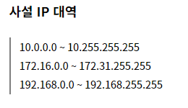
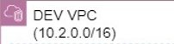
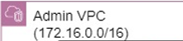


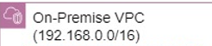
구현 방법
Private
Watch
IP
관리망은 사설 IP
주소 체계 사용

Slide 74
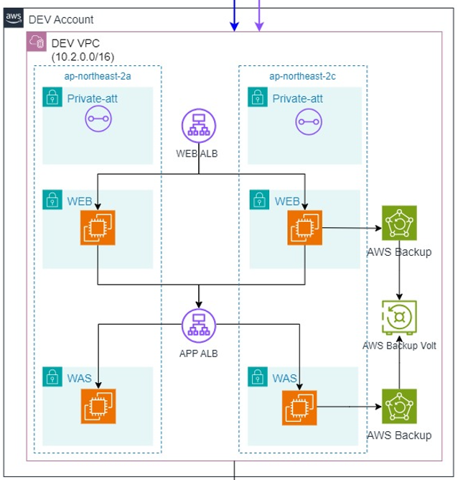
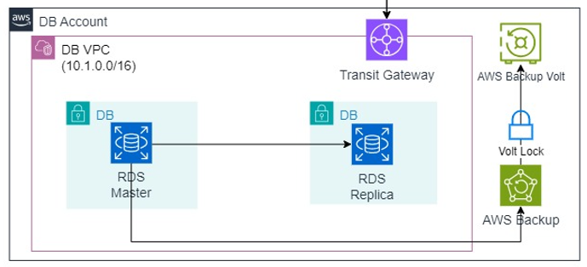
구현 방법
Network
Watch
separation
핵심 업무의 네트워크는 물리적 또는 논리적으로 분리한다.
DEV, DB VPC는 Transit Gateway를 통해 프라이빗 접속

Slide 75
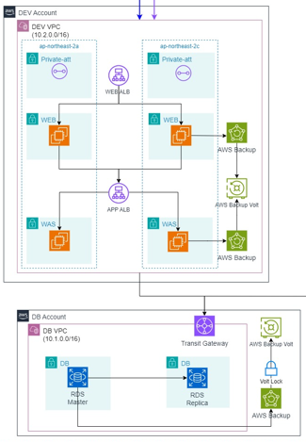


구현 방법
Watch
DEV, DB VPC는 Internet Gateway 사용 하지 않음
TransitGateway를 통해 설정 IP 및 IAM 권한자만 접속
Database VPC 백업은 관리자만 수정/삭제 가능

Slide 76
구현 방법
Cloud
Trail
1
접속 기록 생성 및 활동 감시
2
S3로 연결해 자동 보관
3
보고 싶은 인스턴스 선택 가능
접속 기록 생성
로그보관

Slide 77
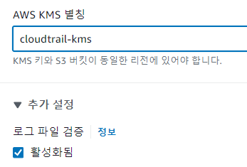
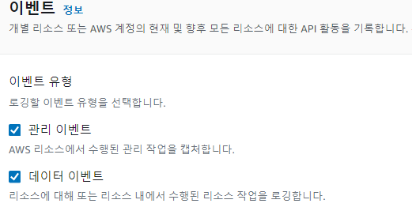
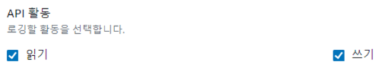
구현 방법

Slide 78
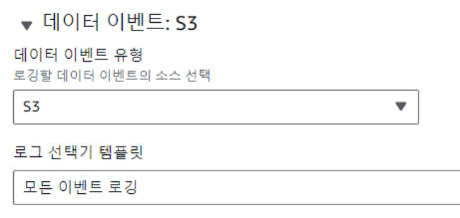
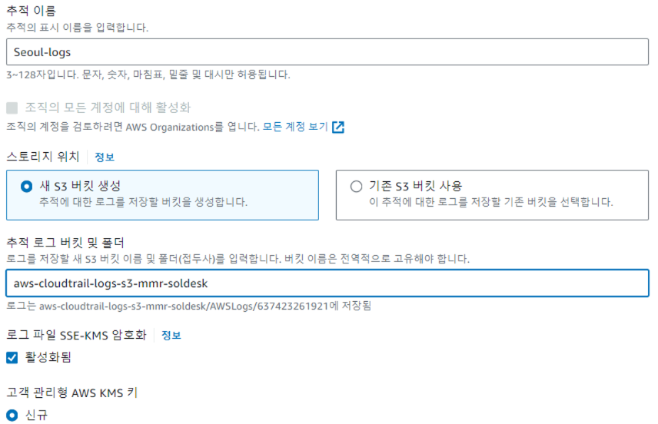
구현 방법

Slide 79
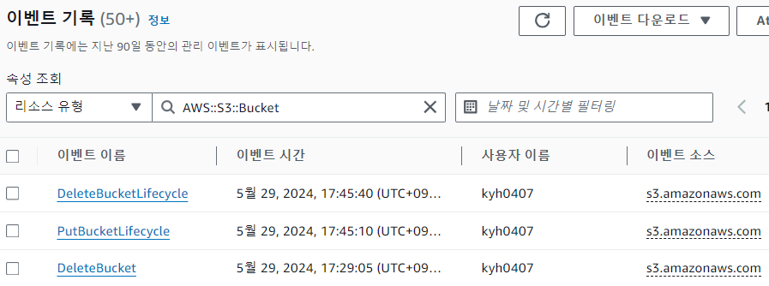
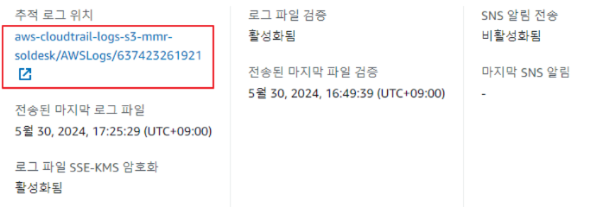
구현 방법

Slide 80
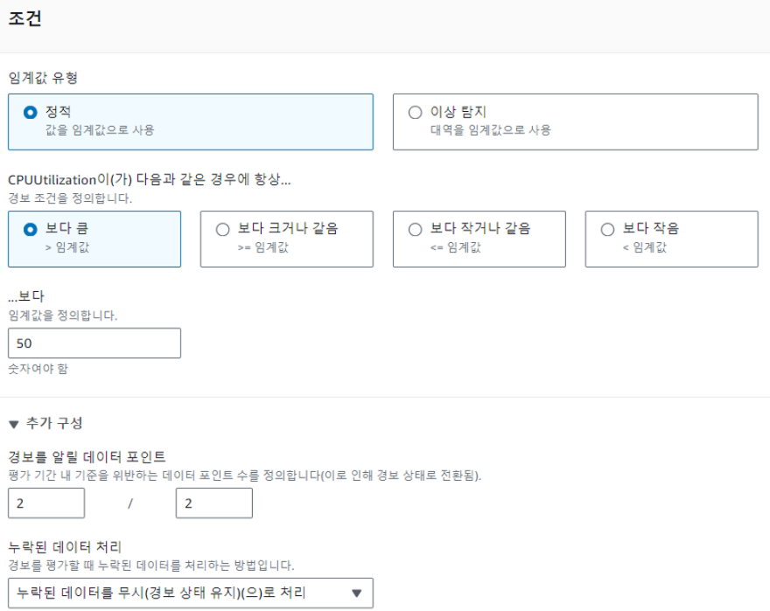

구현 방법
Cloud
Watch
Watch
가상 자원 모니터링

Slide 81
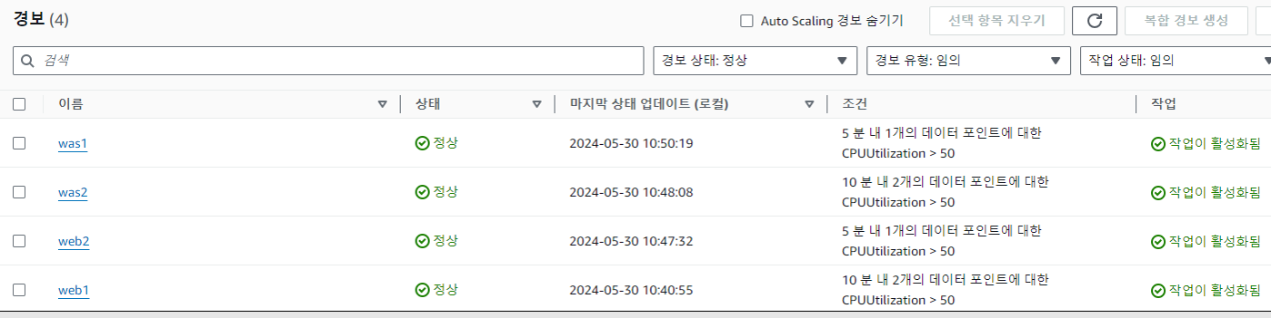
구현 방법
Watch

Slide 82
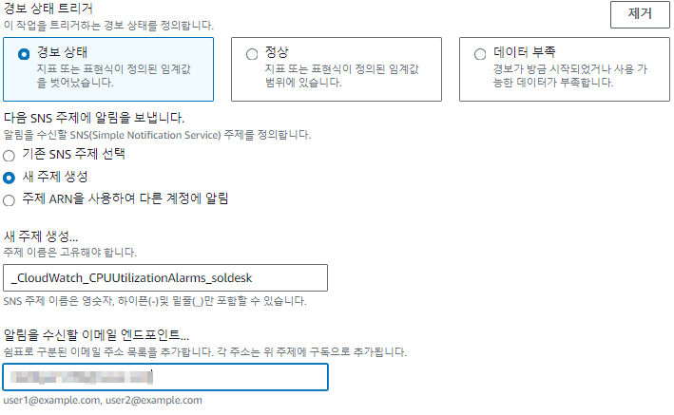

구현 방법
Watch

Slide 83




구현 방법
Transit
Watch
Gateway
TransitGateway로 연결된 곳은 프라이빗 통신/전송 가능
여러 VPC를 한 계정으로
중앙 관리할 수 있다.
다른 VPC를 추가하고 싶을 때 경로 설정을 추가해 쉽게 확장할 수 있다.
중요 정보가 이동하는 곳은 암호화된 통신 수단 사용

Slide 84

구현 방법
Watch
VPC 접속 시
KEY Pair 통해 SSH접속
TGW를 통해 이동하는
데이터/트래픽 암호화

Slide 85

구현 방법
Watch
Transit Gateway
VPC Peering
비교적 저렴
비용
비교적 많이 듦
125개
VPC 연결 가능 수
5000개
제한 없음
대역폭
50Gbps
불가능
중앙 관리 여부
가능

Slide 86



구현 방법
Watch
Why? Transit Gateway
VPC Peering
Transit Gateway

Slide 87


구현 방법
AWS
Watch
Backup
장애대비 백업 서버

Slide 88


구현 방법
Watch
장애대비 백업 생성
1. 정해진 시간 마다 자동 백업 시작 설정
2. 백업할 리소스 선택
3. 백업 보관 기간 설정

Slide 89


구현 방법
Watch
추가 설정
볼트 잠금 모드: 회사 내에서 Database 백업을
관리/삭제할 수 있도록 설정

Slide 90



구현 방법
MFA
Watch
사용한 인증 프로그램
Token
Authy
2차 인증 어플리케이션
MAF 설정 – IAM 접속
로그인 2단계 설정
(OTP 등)

Slide 91


구현 방법
Watch
인증 디바이스 이름 및 종류 선택
모바일 )
Authy로 해당 QR코드 입력
MFA 코드 2번 입력(각 다른 번호로)

Slide 92


구현 방법
Watch
재로그인 시 Authy로
MFA 코드 입력

Slide 93

구현 방법
Web
Watch
Application
FireWall
방화벽/VPN 설정

Slide 94



구현 방법
Watch

Slide 95





구현 방법
Watch

Slide 96


구현 방법
IAM
Watch
AWS Identity
and Access Management
GPT를 통해 원하는 IAM 권한 편집
권한 설정

Slide 97


구현 방법
Watch

Slide 98

구현 방법
Watch

Slide 99


구현 방법
KMS
Watch
Key Management Service
AWS Service
전체 암호화

Slide 100


구현 방법
Watch

Slide 101
목차
5.결과 및 결론
5-1. 구현 결과
5-2. 결론
5-3. 제한점
5-4. 향후 목표

Slide 102


결과 - MAIN
1. AWS ‘논리적 망 분리’ 구현시 실제 동작이 되는가?
Route 53에 등록된 주소 입력
URL: https://mmrcloud.com

Slide 103


결과 - MAIN
2. AWS ‘논리적 망 분리’ 구현시 관리자 외부망에서 내부망을 통제할 수 있는가?
방법 1. 라우팅 테이블에서 TGW경로 삭제

Slide 104

결과 - MAIN
2. AWS ‘논리적 망 분리’ 구현시 관리자 외부망에서 내부망을 통제할 수 있는가?
방법 2. 보안 그룹에 SSH 권한 삭제

Slide 105


결과 - MAIN
2. AWS ‘논리적 망 분리’ 구현시 관리자 외부망에서 내부망을 통제할 수 있는가?
접속 중에도 권한을 바꾸면 연결 종료
재접속 시도 실패

Slide 106
결과 - Sub
1. IAM 권한이 없는 사용자가 들어오면 어떻게 되나?
해당 계정의 AWS Service
이용 불가

Slide 107





결과 - Sub
2. 2차 인증의 중요성
데이터 유출 방지
데이터 유출 사고 예방
침해 시도에 대한 알림
사용자의 인증 방식 가운데 하나를 성공해도, 2차인증까지 모두 해킹하기 어렵다.
2단계 인증을 사용하면 ‘알고 있는 것‘만 노출되고 신원 및 개인정보는 유출될 확률이 적다.
사용자 계정에 대한 허가 받지 않는 접근 시도 정황을 알려준다.

Slide 108

결과 - Sub
2. 2차 인증의 중요성 - 사례

Slide 109
결론
1
CSAP ‘하’ 등급 규정에 맞춰 구현 후 실행한 결과 문제 없이 작동하는 것을 확인하였다.
2
망 분리를 통해 외부망에 공격이 들어와도 내부망 데이터 보호에 유의미한 효과가 있을
것이다.

Slide 110
제한점
1. 실제 만들어진 환경에 실제 랜섬웨어에 효과가 있는지 확인하지 못했다. 그러나 많은 CNS에서 효과를 입증해 본 인프라 환경에도 효과적일 것이다.
2. 망 분리는 예방이지 완벽한 보안 수단이 아니다. 기업이나 회사에서 정기적인 보안 교육을 통해 경각심을 주어야 한다.
3.
4.

Slide 111

향후 목표
AWS Workspace를 추가해 DaaS 환경까지 구현할 것이다.
공격 툴을 사용할 수 없어 실제 공격 및 방어에 대해 데이터를 얻기 어려웠다. 이후 공격 툴을 활용해 논리적 망분리가 공격 예방에 효과적인지 데이터를 얻고 싶다.
실시간 스트리밍 환경에서도 망 분리가 효과적인지 실험해보고 싶다.
AWS는 21년 이후 CSAP에 인증을 받지 못해 사용하기 어려우나 국내 클라우드는 CSAP 인증이 되어 있어
향후 이 아키텍쳐를 사용해 적용할 것 이다.

Slide 112
소 감 문

Slide 113
THANK YOU

Slide 114
개요
https://www.datanet.co.kr/news/articleView.html?idxno=191340
참고 문헌
https://www.datanet.co.kr/news/articleView.html?idxno=191340

Slide 115
목차
1.개요
1-1. 팀원 소개
1-2. 주제선정 과정
1-3. 최근 이슈 및 보고
1-4. 무엇을 할 것인가?
2.연구 방법
3.구현 설명
4.결과 및 결론

